Slide 1







MAÑANA
SERA UN
NUEVO DÍA
Ppsx creado por Helen
AUTOMATICO

Slide 2
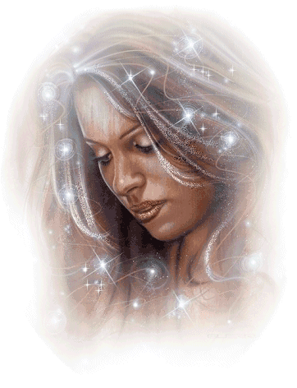



A veces
no nos sentimos
como quisieramos
sentirnos

Slide 3


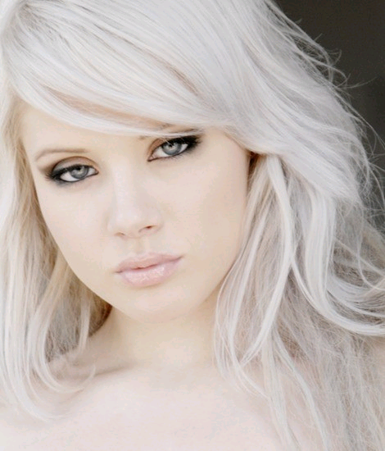
A veces
logramos
lo que quisieramos lograr

Slide 4

A veces
las cosas
que suceden
no tienen
sentido

Slide 5


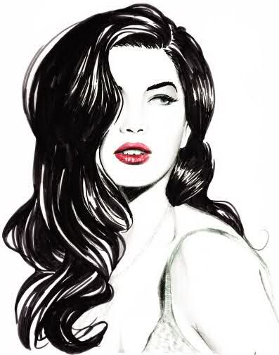
A veces
la vida
nos lleva
por caminos
que estan fuera
de nuestro control

Slide 6

Quiero
que sepas
que estoy
a tu lado
en todo

Slide 7

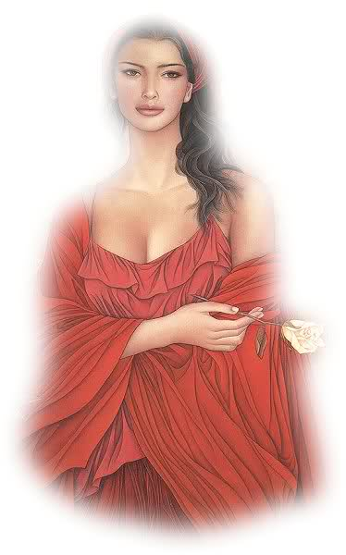
En estos
momentos
es cuando
necesitamos
a alguien que nos entienda en silencio
y este presente
con su apoyo.

Slide 8
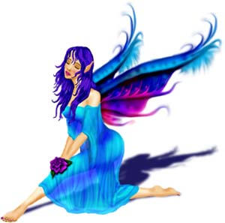
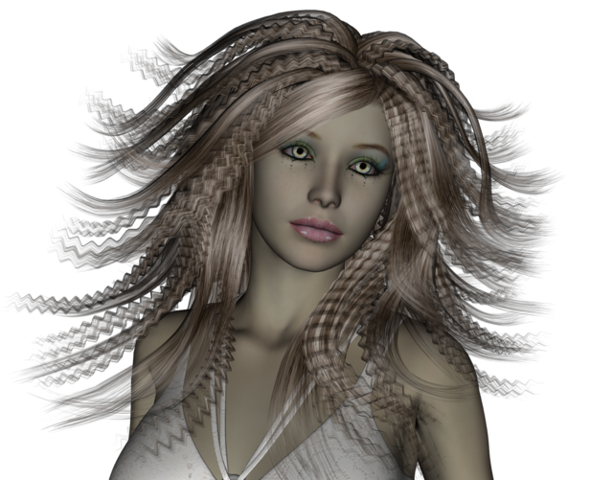
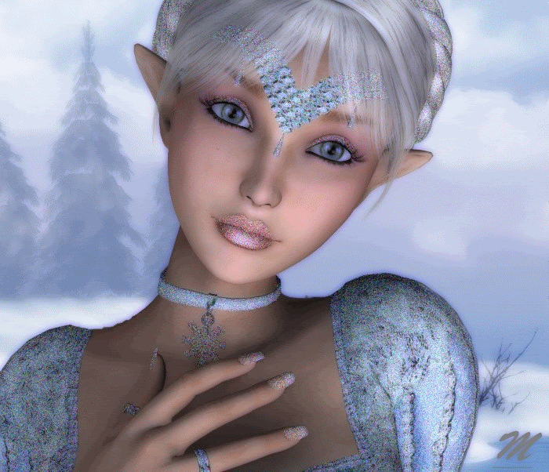
Y recuerdes
que aunque
las cosas
pueden ser
dificiles hoy…..

Slide 9
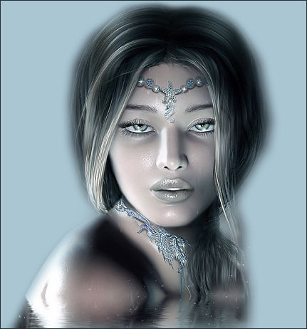
“ mañana será
un nuevo día “

Slide 10





Slide 11



Accede a la sección que desees desde aquí:
Propia Creación
De la Red
Dedicatorias | Fechas Especiales | Graciosos
Historia y Arte | Lugares | Musicales
Naturaleza y Ciencias | Política | Reflexión
Religiosos | Románticos | Salud
Dedicatorias | Fechas Especiales | Graciosos
Historia y Arte | Lugares | Musicales
Naturaleza y Ciencias | Política | Reflexión
Religiosos | Románticos | Salud
Si deseas recibir pps periódicamente en tu correo electrónico subscríbete aquí:

